Slide 1
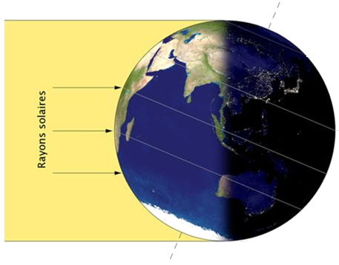
L’alternance jour/nuit
L’alternance jour/nuit
Carte mentale
Je sais ma leçon si…
Elle produit de la lumière
Immobile, il éclaire la Terre
Idées principales
* Je sais que le Soleil est une étoile qui produit de la lumière.
* Je sais que le soleil est immobile.
* Je sais que la Terre est une planète.
* Je sais que la Terre tourne sur elle-même.
* Je sais que c’est la rotation de la Terre sur elle-même qui explique l’alternance jour/nuit.
Modélisation:
* Je sais légender le schéma qui explique l’alternance du jour et de la nuit.
Une étoile est un astre
Exemple : le Soleil
L’alternance jour/nuit
La Terre est une planète
C’est la rotation de la Terre sur elle-même qui explique l’alternance jour/nuit
Elle tourne sur elle-même : c’est la rotation de la Terre

Slide 2
Lumières et ombres
Lumières et ombres
Une étoile est un astre qui produit sa propre lumière. Le Soleil est une étoile, il est immobile et éclaire la Terre en continu. Notre planète, la Terre, tourne sur elle-même. Cela s’appelle la rotation de la Terre. La succession du jour et de la nuit s’explique par la rotation de la Terre sur elle-même.
Une est qui produit . Le est une étoile, il est et en continu. Notre planète, , tourne sur elle-même. Cela s’appelle . La succession du jour et de la nuit s’explique par .

